Slide 1
DCS на базе WinCC OA – статус и план работ.
Первоначальный план реализации проекта SCADA системы для проекта MPD ITS.

Slide 2
Общий план (долгосрочный, краткосрочный, проблемы) – 1 из 3
Долгосрочный план :
Получение информации о DCS от ALICE ITS, CERN (5 уровневая архитектура на базе WinCC OA):
аппаратный уровень,
уровень аппаратной абстракции,
уровень управления,
уровень операций,
уровень пользовательского интерфейса.
Согласование архитектуры/инфраструктуры системы,
Конфигурирование ORACLE БД для организации архивирования,
Разработка и тестирование тестового проекта MPD ITS.

Slide 3
Общий план (долгосрочный, краткосрочный, проблемы) – 2 из 3
Краткосрочный план:
Установка JCOP FW и необходимых CERN patches – сделано,
Установка доп. софта для тестовой проверки подключения к HW (OPC UA CAEN Server) – сделано,
Настройка коммуникации OPC UA CAEN Server → CAEN Crate SY4547LC – сделано (см. архитектуру на следующем слайде),
Cоздание тестовых объектов в JCOP FW и настройка коммуникации WinCC OA OPC UA Client → OPC UA CAEN Server → CAEN Crate SY4547LC:
проверка Input сигналов - в процессе,
проверка Output сигналов – в процессе.
Настройка архивирования в БД ORACLE – не начато.

Slide 4

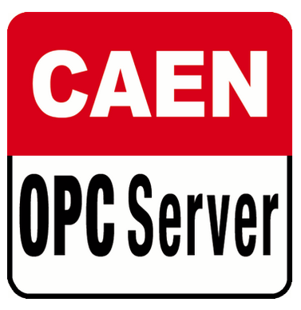
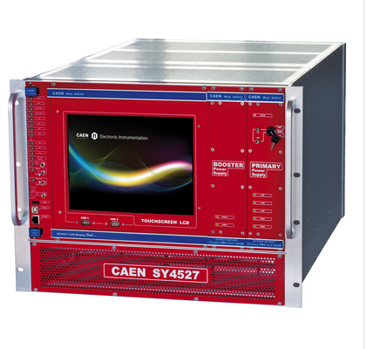
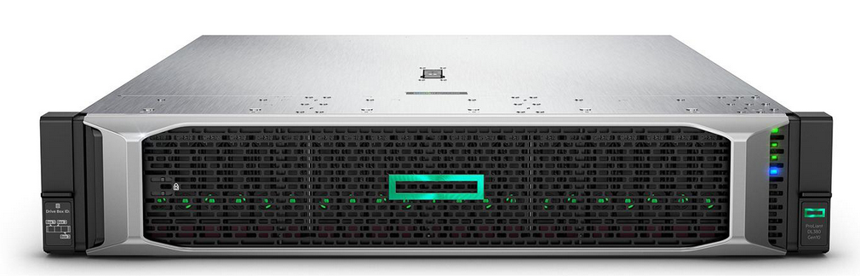



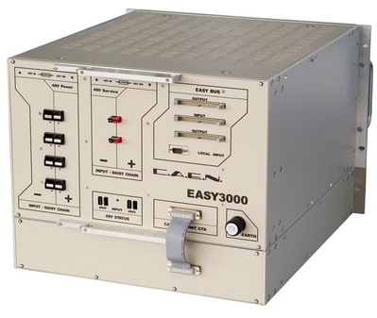
CAEN ARCHITECTURE from CERN presentation as of 2020/06/17
SY4527
A1676
TCP/IP
TCP/IP
HV / LV
Easy bus
EASY 3000 crates
BE-ICS-FD 2020/06/17
Jonas Arroyo Garcia

Slide 5
Общий план (долгосрочный, краткосрочный, проблемы) – 3 из 3
Проблемы
Тип | Описание | Статус | Критичность
Общие (высокоуровневые) | Проект DCS от ALICE ITS | Нет информации | Критично
 | Архитектура проекта (Единая система, Распределённая система, Одиночная резервная или разделённая система, и.т.д.) | Не согласована | Не критично
 | Поддержка CERN относительно JCOP | Нет соглашения о постоянном уровне поддержки | Не критично
Технические | Проблемы с коммуникацией с 3 каналами платы #10043 (slot 10, ch 00, 01, 02) | Нарушена коммуникация | Пока не определено – надо разбираться

Slide 6
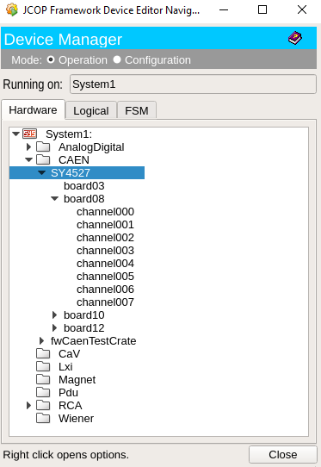
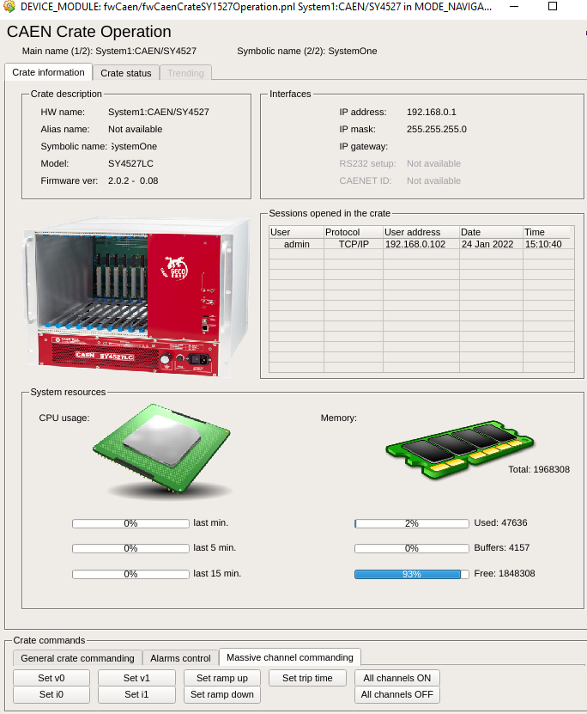
Пример объекта JCOP CAEN SY4547LC
Два режима модуля Device Editor and Navigator:
Configuration,
Operation,
Отслеживание хар-к крейта,
Набор команд для управления крейтом, сигналами аварии, каналами плат крейта,
Управление питанием индивидуальных каналов и отслеживание значений хар-к.

